Slide 1
Git
GIT是一種分散式版本控制軟體
GIT是目前全世界最先進、最多人使用的版本控制軟體
下載GIT https://git-scm.com/
免費資源庫 https://github.com/
參考：Git教程 - 廖雪峰的官方網站

Slide 2
結論：GIT 能做什麼？
Before Git
After Git
分支：Branch
查看版本記錄：git log –pretty=oneline
回復版本：git reset –hard xxxxxxx
查詢版本歷程：git reflog
建立新分支：git checkout –b dev
切換分支：git checkout mater

Slide 3
GIT起源
Linus在1991年創建了開源的Linux
2002年使用BitKeeper版控軟體
2005年Git誕生

Slide 4
Why Git ?
集中式 VS 分散式
集中式：所有的版本庫集中在一台中央伺服器，工作時需要連網並先從中央伺服器取得最新的版本，更改完之後再把檔案push回中央伺服器。
分散式：每個人的電腦都有一個完整的版本庫，工作時不需連網，更改完檔案之後再聯網把修改的部份push到中央伺服器即可。

Slide 5
安裝GIT
下載GIT https://git-scm.com/
用預設選項到最後一步即可
初始設定名字和EMAIL
git config --global user.name “Nicky Liu”
git config --global user.email “nicky@zedotech.com”

Slide 6
開始使用GIT
建立版本庫：git init
查看目前狀態：git status
把檔案存到暫存庫：git add test.txt or git add –A
提交變更到版本庫：git commit –m “change description…”

Slide 7
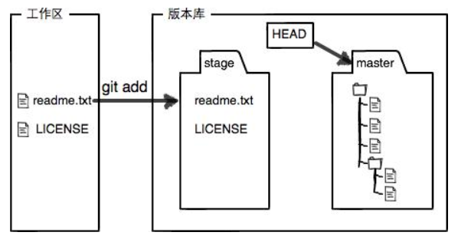
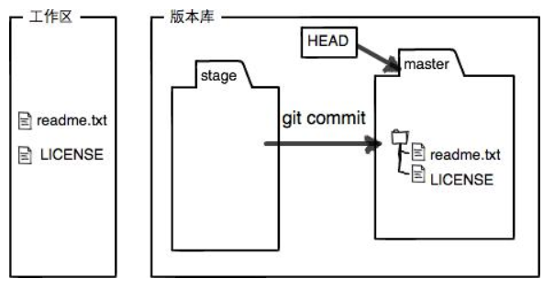
GIT是如何追蹤修改？
追蹤的是”修改”而不是追蹤”文件”
工作區、暫存區、版本庫關係：

Slide 8
版本回復：RESET
查看版本記錄：git log or git log --pretty=oneline
回復到某版本：git reset --hard xxxxxx
查詢版本歷程：git reflog

Slide 9
取消/回復修改：checkout
指令git checkout -- test.txt
會有兩種情形：
(1) 暫存區沒有更新的版本時，將test.txt 回復到與版本庫一樣的狀態
(2) 暫存區已經有test.txt 的更新時，將工作區的test.txt 回復到與暫存區一樣的狀態
撤銷暫存區的修改：git reset HEAD test.txt

Slide 10
刪除文件：rm
刪除文件：git rm test.txt
回復被刪除的文件(到最新的狀態)：git checkout -- test.txt

Slide 11
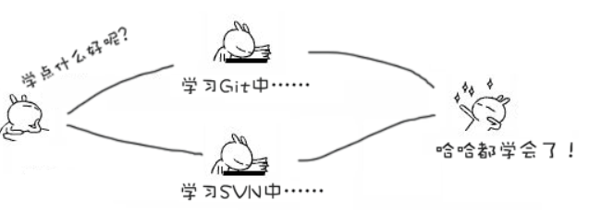
分支：bRANCH
當版本最初被建立(git init)的時候，GIT會自動建立第一個分支”master”。
分支的概念：https://goo.gl/uwc9Lf
查看分支：git branch
新增分支：git branch dev
切換分支：git checkout dev
合併分支：git merge dev
刪除分支：git branch –d dev
git branch –D dev

Slide 12
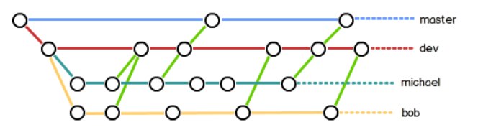
解決衝突(conflict)
當不同的分支同時修改了相同的檔案時，合併後如何處理
分支合併：merge 與 merge --no-ff
分支策略：

Slide 13
考試：BUG處理分支
當你正在開發新功能，還需要2天才能完成，但有一個緊急的BUG要在1小時內修復，怎麼辦？

Slide 14
遠端版本庫(Github.com)
註冊Github帳號：https://github.com/
建立SSH KEY：ssh-keygen –t rsa –C „nicky@zedotech.com“
找到C:\Users\nicky\.ssh\id_rsa.pub檔，打開後複製裡面內容，然後Github上，找到Settings -> SSH and GPG Keys，建立一個新的SSH KEY，輸入Title與貼上複製的內容儲存即可。

Slide 15
建立遠端版本庫
從本機提交到遠端
連結本機和遠端版本庫：git remote add origin git@github.com:ZedoTech/git-tech.git
第一次提交版本庫：git push –u origin master
之後提交新的版本庫：git push origin master
提交分支：git push origin dev
從遠端複製到本機：git clone ……

Slide 16
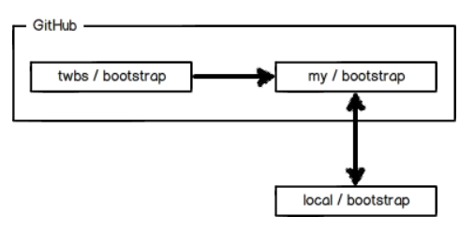
在GITHUB上參與開源項目

Slide 17
自定義GIT指令
忽略特殊文件：.gitignore
設定別名簡化指令：
git config --global alias.st status
git config --global alias.cm commit
git config --global alias.co checkout
git config --global alias.br branch
配置文件在哪：c:/users/{username}/.gitconfig
GIT指令：https://github.com/ZedoTech/Git-Cheat-Sheet

Slide 18
文件編輯工具
Visual Studio Code

Slide 19
END
PPT：https://github.com/ZedoTech/git-tech

